Slide 1
Study1
VisualStudio

Slide 2
목표
1학기 종강총회까지 C언어로 개인 프로젝트를 만들기.

Slide 3
Visual Studio
IDE(Intergrated Development Environment, 통합 개발 환경)
IDE는 컴파일러만이 아닌 디버거(Debugger), 링커(Linker) 등 여러 프로그램이 있는 통합 개발 환경입니다.

Slide 4
INDEX
프로젝트 생성
Debug & Release
파일 분할
디버깅

Slide 5
프로젝트 생성
프로젝트&솔루션
파일위치
Exe 만들기

Slide 6
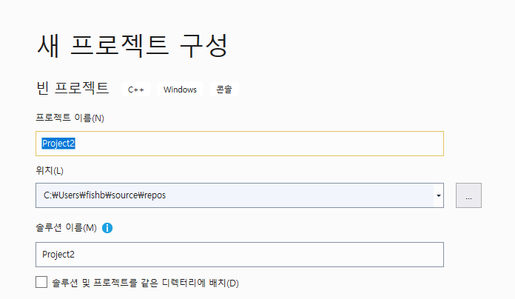
프로젝트?
솔루션?

Slide 7
프로젝트
하나의 실행파일(exe)를 만들어 내기 위해서 필요한 여러 개의 소스파일과 헤더파일 등을 하나로 묶어 놓은 것.
Project.vcproj
솔루션
여러 개의 프로젝트가 모인 것.
Solution.sln

Slide 8
Why?
VS 는 솔루션이라는 개념 때문에 여러 개의 프로젝트를 돌릴 수 있음.
시작프로젝트로 설정 하면서 이용.
여러 개의 프로젝트를 쭉 실습할 때 유용.

Slide 9
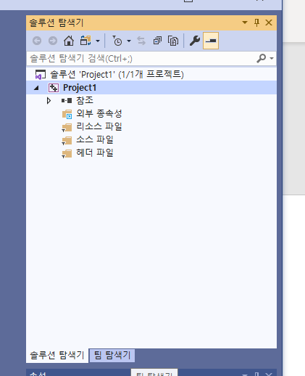
외부종속성
외부 참조 라이브러리?
리소스 파일
비트맵,아이콘,도구 모음 및 커서 파일 등등 윈프하면 쓸 것.
소스 파일
함수를 정의
main 위치
헤더 파일
상수 및 매크로의 정의
함수의 형태에 대한 정의

Slide 10
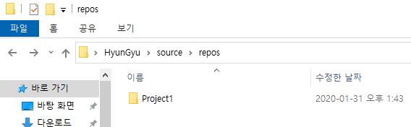
파일 위치
C:\Users\fishb\source\repos 프로젝트 생성위치.

Slide 11
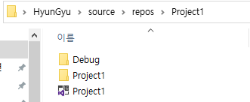
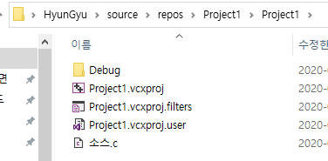
C:\Users\fishb\source\repos\Project1
솔루션 파일
C:\Users\fishb\source\repos\Project1\Project1
소스파일

Slide 12
compile & build
컴파일(Complie) : 소스의 문법을 분석해 기계어로 번역
빌드(Build) : 번역된 것과 그 외 잡다한걸 모아서 실행 가능한 파일로 만드는 것.
빌드 = 컴파일 + 나머지 작업.
컴파일 = 컴파일러만 일하는 것.
솔루션 빌드 : 솔루션에 속한 모든 프로젝트 빌드
프로젝트 빌드 : 현재 작업 중인 프로젝트만 빌드
일괄 빌드 : 모드, 프로젝트를 선택해서 빌드.

Slide 13
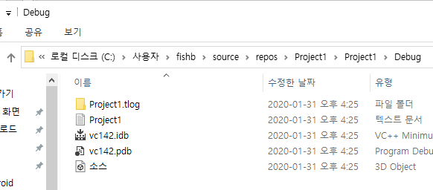
컴파일 후 새로 생긴 파일.

Slide 14
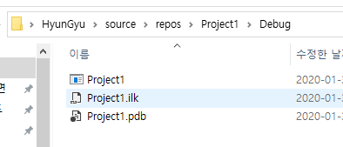
빌드 후 새로 생긴 파일.

Slide 15
Debug & Release
Debug : 프로그램을 개발할 때 유용한, 디버깅을 하기 위한 구성
프로그래밍 중 발생하는 버그를 검사하는 단계 포함.
여러가지 안전장치 때문에 프로그램이 느리게 실행됨.
Release : 프로그램을 배포할 때 유용한 배포 구성
배포하기 위한 구성이기 때문에 코드가 최적화 됨.
디버그에서는 동작해도 릴리즈에서는 안 될 수 있음.(코드 최적화, 디버그의 안전 검사 등)

Slide 16
파일 분할
파일분할 이유
#include <> #include””

Slide 17
파일 분할 이유.
파일 분할 : 소스 코드를 여러 파일에 분할해서 작업하는 기법.
쉽게 말해서 main 과 함수를 분할.
C++ 에서 클래스가 등장하기에 파일 분할을 미리 경험해보자.

Slide 18
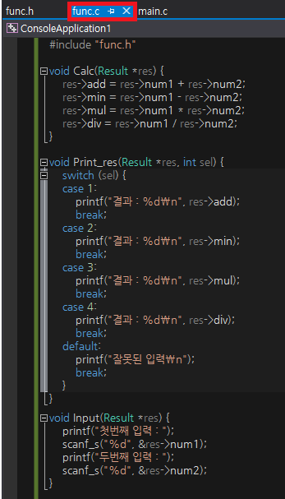
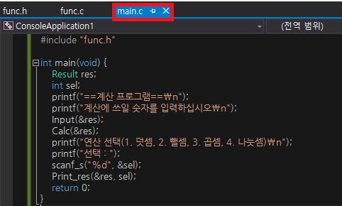
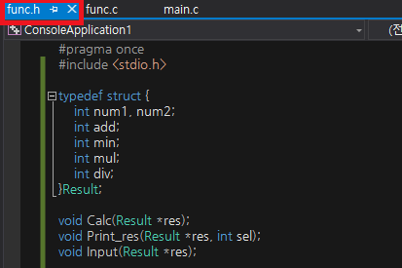
예시

Slide 19
#include < > #include ” ”
<>
기본적으로 IDE 에서 제공하는 헤더 파일들 사용할 때.
“”
전처리기(#include)는 해당 경로 지정만 검색하고 표준 디렉터리를 무시. Ex) #include “func.h”
전처리기(컴파일 직전에 실행되는 별도의프로그램.)
동일 프로젝트 폴더의 파일을 include 할 때 사용.

Slide 20
디버깅
디버깅이란?
기초
전처리기
VS에서 디버깅 도구

Slide 21
디버깅이란?
버그 : 프로그램 실행 중 발생한 의도하지 않은 결과.
디버깅 : 프로그램에 버그가 발생했을 때 이것을 잡는 행위.

Slide 22
에러에 대해 알아보자
컴파일 에러 : 잘못된 코딩으로 인해 컴파일 되지 않는 상태
문법적인 오류(맞춤법, 문법, 선언되지 않은 변수 사용.)
런타임 에러 : 프로그램 실행 중 발생하는 오류.
설계미숙(0으로 나누는 경우, 무한루프.Null point error)->디버깅으로 해결가능.
논리 에러 : 사용자가 의도한 알고리즘이 틀린 경우
등등 에러가 나오면 무조건 구글링 해보자.

Slide 23
기초
디버깅은 F5.
버그가 일어나기 직전 상황부터 한 줄 씩 디버깅.

Slide 24
그래서 우린 코드를 돌릴 때 무엇을 눌러야 하나?

Slide 25
먼저 프로그램이 어떤 과정을 거쳐 실행파일로 만들어지는지 알아보자.
코드작성 -> 전처리기 -> 컴파일 -> 어셈블러 -> 링크 -> 실행파일

Slide 26
먼저 프로그램이 어떤 과정을 거쳐 실행파일로 만들어지는지 알아보자.
◆ 전처리기
소스 코드 내의 '#' 이 앞에 붙은 전처리문을 처리해줍니다. 우리가 만들었던 'HelloWorld' 프로그램에서는 '#include <stdio.h> 를 실행해서, 'main.h' 안에 'stdio.h' 파일을 포함시켜주는 작업을 할 것입니다.
◆ 컴파일
C언어로 되어 있는 소스 코드를 컴퓨터가 알아들을 수 있도록 고수준언어(c,c++,Java)를 어셈블리어로 바꿔 줍니다.
◆ 어셈블러
어셈블리어를 기계어로 최종 번역. 이 과정에서 ＇obj 파일＇ 이 생성됩니다.
◆ 링크
'obj 파일' 을 연결시켜주는 작업을 합니다. 가령 많은 C파일로 작업을 했을 경우 그것을 한데 묶어주는 역할을 하게 되죠. 링크를 수행하는 프로그램을 링커라고한다.

Slide 27
빌드
main.c 파일 등을 컴파일러가 기계어로 변환해서 obj 파일로 만들고 링커가 이 obj 파일들을 연결 시켜주어서 ilk 파일을 생성하고 최종적으로 exe 파일을 생성. 이러한 모든 과정을 빌드.
vs 로 빌드하는 방법에는 여러가지가 있다. ‘디버깅->디버그하지않고시작’(ctrl+F5) 을 하면 자동으로 빌드해주며, 실행을 하지 않고 단순히 빌드만 하고 싶을 경우엔 ‘빌드’ → '솔루션 빌드' 를 눌러준다.

Slide 28
그러면 F5 와 ctrl+F5의 차이는??
vs가 붙어서 실행 / 독립적으로 실행. 디버그하지 않고 실행.
디버깅모드로 시작 / 디버깅 모드 하지 않고 시작.
디버깅을 하면서 실행 / 응용프로그램을 실행하는 것과 동일.

Slide 29
끝

